Slide 1
Android应用程序开发教程——Android Studio版
第7章 Android广播接收器

Slide 2
Broadcast Receiver（广播接收器）也是Android系统四大组件之一，这种组件本质上就是一个全局的监听器，用于监听系统全局的广播信息。这些信息就是程序（包括用户开发的程序和系统内建的程序）所发出的Broadcast Intent（广播意图）。比如，当从网上下载数据完成后，应用程序可以发出广播信息通知其他程序，数据已经下载完成并可以使用了。这时，Broadcast Receiver可以监听到这个信息并采取对应的行动。
我们需要通过以下两步来创建Broadcast Receiver，并使其响应与之相配的系统Broadcast Intent：
创建Broadcast Receiver
注册Broadcast Receiver
也有可能在以上两步之间增加一个步骤，就是当执行用户自定义Broadcast Intent时，你需要创建这个自定义Intent然后将其与Broadcast Receiver注册。

Slide 3
7.1 创建Broadcast Receiver
我们可以通过创建一个Broadcast Receiver子类的方法来创建一个广播接收器。然后再重写它的onReceive()方法，将Intent作为其参数来传递消息，例如如下代码：
public class MyReceiver extends BroadcastReceiver {
@Override
public void onReceive(Context context, Intent intent) {
Toast.makeText(context, "Intent Detected.", Toast.LENGTH_LONG).show();
}
}

Slide 4
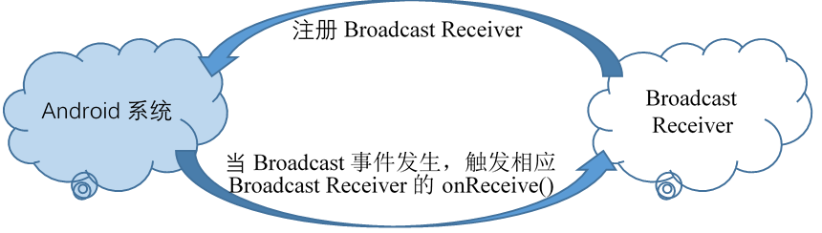
7.2 注册Broadcast Receiver
一旦实现了Broadcast Receiver，接下来就应该指定该Broadcast Receiver能匹配的Intent，这就是注册Broadcast Receiver，如图7.1。注册Broadcast Receiver又需要考虑以下两种情况：
接收用户自定义Broadcast Intent消息
接收系统广播消息

Slide 5
7.2.1 接收用户自定义Broadcast Intent消息
如果你的应用程序组件（如Activity）生成一个自定义Broadcast Intent，你可以通过sendBroadcast()方法将其发送出去，例如如下代码：
Intent intent = new Intent();
intent.setAction("com.example.CUSTOM_INTENT");
sendBroadcast(intent);
在AndroidManifest.xml文件中对与之匹配的Broadcast Receiver进行注册，例如如下代码：
<application
android:icon="@drawable/ic_launcher"
android:label="@string/app_name"
android:theme="@style/AppTheme" >
<receiver android:name="MyReceiver">
<intent-filter>
<action android:name="com.example.CUSTOM_INTENT">
</action>
</intent-filter>
</receiver>
</application>

Slide 6
7.2.1 接收用户自定义Broadcast Intent消息
每次Broadcast事件发生后，系统就会创建对应的Broadcast Receiver实例，并自动触发它的onReceive()方法，onReceive()方法执行完后，Broadcast Receiver实例就会被销毁。
如果Broadcast Receiver的onReceive()方法不能在10秒内执行完成，Android就会认为该程序无响应。所以不要在Broadcast Receiver的onReceive()方法中执行一些耗时的操作，否则会弹出程序无响应对话框。如果确实需要根据Broadcast来完成一项比较耗时的操作，则可以考虑通过Intent启动一个Service来完成该操作。

Slide 7
7.2.2 接收系统广播消息
除了接收用户发送的广播之外，Broadcast Receiver还有一个重要的用途：接收系统广播。如果应用程序需要在系统特定时刻执行某些操作，就可以通过监听系统广播来实现，。注册监听系统广播的Broadcast Receiver，需要在AndroidManifest.xml文件中对与系统广播Action常量匹配的Broadcast Receiver进行注册，例如如下代码：
<application
android:icon="@drawable/ic_launcher"
android:label="@string/app_name"
android:theme="@style/AppTheme" >
<receiver android:name="MyReceiver">
<intent-filter>
<action android:name="android.intent.action.BOOT_COMPLETED">
</action>
</intent-filter>
</receiver>
</application>

Slide 8
7.2.2 接收系统广播消息
Android的大量系统事件都会对外发送标准广播。Android常见的广播Action常量如表7.1所示。
广播Action常量 | 描述
android.intent.action.BATTERY_CHANGED | 电池电量改变的广播
android.intent.action.BATTERY_LOW | 电池电量低的广播
android.intent.action.BATTERY_OKAY | 表示电池电量充足，即从电池电量低变化到饱满时会发出广播
android.intent.action.BOOT_COMPLETED | 当系统启动完成后，这个动作被广播一次（只有一次）
android.intent.action.SCREEN_ON | 当屏幕被打开之后时的广播
android.intent.action.CALL | 当用户根据指明的信息向某人拨打电话时的广播
android.intent.action.CALL_BUTTON | 当用户点击拨号按钮时的广播
android.intent.action.DATE_CHANGED | 当系统日期被改变时的广播
android.intent.action.REBOOT | 当系统重启时的广播

Slide 9
【例7.1】监听用户自定义Broadcast Intent消息实例
这个例子将通过几个简单的步骤向我们展示如何创建一个Android Broadcast Receiver用于监听用户自定
义Broadcast Intent消息。
步骤 | 描述
1 | 打开Android Studio创建一个Android应用，Application name（应用名）取名为BroadcastCustom，Company Domain（公司域）取名为Example.com。
2 | Minimum SDK选择API 18: Android 4.3（Jelly Bean）。
3 | 选择Empty Activity。
4 | 不需要修改Activity Name，使用默认值，单击Finish（完成）。
5 | 右键点击工程的com.example.broadcastcustom目录，选择New->Other->Broadcast Receiver，新建一个Broadcast Receiver类取名MyReceiver.java。该文件将定义一个Broadcast Receiver。
6 | 将工程res/mipmap目录下的ic_launcher.png图片文件复制粘贴到res/drawable目录下。
7 | 在工程中找到ras/layout目录中的activity_main.xml文件，在其中添一个textView（文本框控件）控件，一天imageButton（图像按钮）和一个Button（普通按钮）控件（Broadcast Intent），按最后图7.2所示的运行效果图位置进行摆放。
8 | 按照如下代码修改java/com.example.broadcastcustom目录下java文件MainActivity.java代码，为其添加自定义Broadcast Intent消息，并发送。
9 | 使用<receiver…/>标签在AndroidManifest.xml文件中注册Broadcast Receiver，并用<intent-filter…/>标签设置Broadcast Receiver的过滤器。
10 | 启动Genymotion模拟器，然后在Android工程中做如下代码修改。

Slide 10
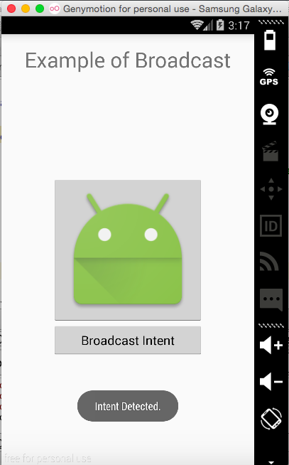

Slide 11
【例7.2】监听用户自定义Broadcast Intent消息实例
这个例子将通过几个简单的步骤向我们展示如何创建一个Android Broadcast Receiver用于监听手机电池状态的系统广播消息。
步骤 | 描述
1 | 打开Android Studio创建一个Android应用，Application name（应用名）取名为BroadcastSystem，Company Domain（公司域）取名为Example.com。
2 | Minimum SDK选择API 18: Android 4.3（Jelly Bean）。
3 | 选择Empty Activity。
4 | 不需要修改Activity Name，使用默认值，单击Finish（完成）。
5 | 右键点击工程的com.example.broadcastcustom目录，选择New->Other->Broadcast Receiver，新建一个Broadcast Receiver类取名MyReceiver.java。该文件将定义一个Broadcast Receiver。
6 | 使用<receiver…/>标签在AndroidManifest.xml文件中注册Broadcast Receiver，并用<intent-filter…/>标签设置Broadcast Receiver的过滤器。
7 | 启动Genymotion模拟器，然后在Android工程中做如下代码修改。

Slide 12
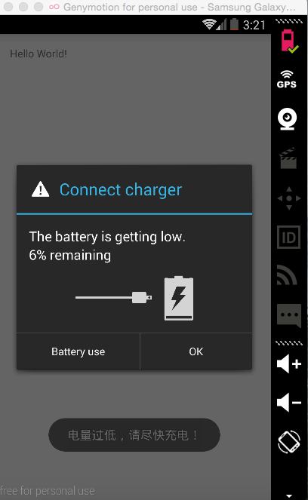
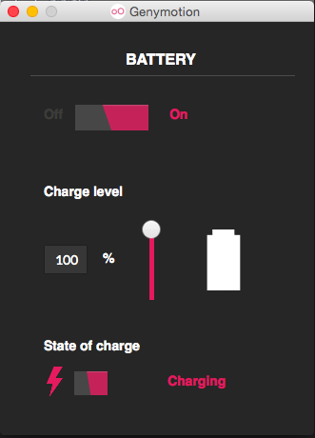
在Genymotion模拟器中单击电池图标 ，弹出如图的电池调节对话框

